Slide 1
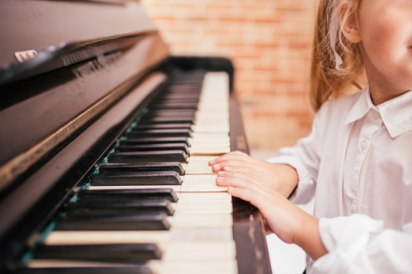
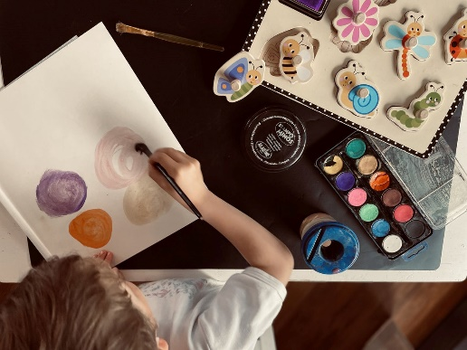
Nadání a jeho rozvoj září – prosinec 2024

Slide 2
Nadání a jeho rozvoj
MŠMT: v ČR je jen zlomek (0,2 %) nadaných žáků z celkového počtu školáků.
MŠMT: Za poslední dva roky ubylo žáků s mimořádným nadáním
V základních školách v posledních letech ubylo žáků, u kterých vzdělávací systém eviduje nadání. Naproti tomu školy zaznamenávají nárůst počtu dětí se speciálními vzdělávacími potřebami kvůli zdravotnímu, mentálnímu nebo socioekonomickému znevýhodnění.
Nadané děti se školám stále nedaří rozpoznávat ani rozvíjet

Slide 3
Nadání a jeho rozvoj
Každý rodič i učitel si přeje, aby děti byly šťastné a úspěšné. Ale nadané děti jsou natolik specifické, že jejich motivace, chování, myšlení i prožívání můžou být okolím nesprávně interpretovány a přinášet jim tak trápení, nepochopení a problémy – jak doma, tak ve škole.
Stehlíková, J.

Slide 4
Nadání a jeho rozvoj

Slide 5
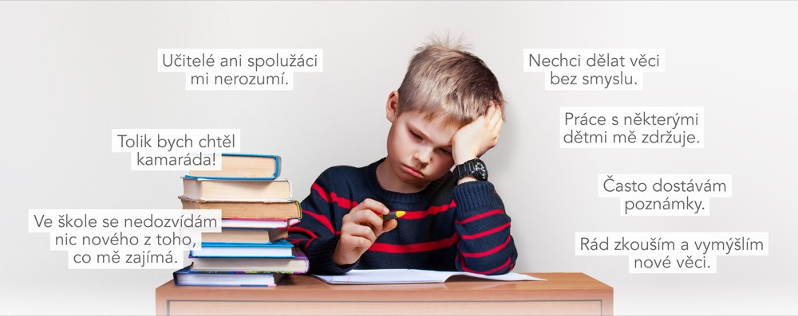
Nadání a jeho rozvoj
.

Slide 6
Nadání a jeho rozvoj
Seminář, výuka
Zkušenosti, očekávání
Heterogenní skupina
Docházka
Ukončení předmětu
Různé

Slide 7
Témata
Nadání, talent
Inteligence, intelektové nadání
Hudební nadání, sportovní nadání
Diagnostika nadání; latentní nadání
Nadaní jedinci se specifickými vzdělávacími potřebami
Výuka nadaných a řešení jejich vzdělávacích problémů
Zákonné normy pro vzděláváni nadaných
Metody rozvoje nadání
Spolupráce učitele s rodinou nadaných
Motivace nadaných žáků a studentů
Příprava materiálů pro výuku nadaných žáků a studentů

Slide 8
Literatura
Hříbková, L. Nadání a nadaní. Praha Publishing: Grada. 2019
Stehlíková, M. Nadané dítě. Jak mu pomoci ke štěstí a úspěchu. Praha: Grada. 2018
Mudrák, J. Nadané děti a jejich rozvoj. Grada Publishing. 2015
Škrabánková, J. Žijeme s nadáním. Ostrava: PdF OU. 2012
Portešová, Š. Skryté nadání. Psychologická specifika rozumově nadaných žáků s dyslexií. MU. 2009

Slide 9
Literatura
Havigerová, J.M. Pět pohledů na nadání. Praha: Grada Publishing.

Slide 10
Ukončení
Účast – max 2 absence
Zpracování tématu

Slide 11
Téma práce
Nadaní, talentovaní v mém okolí
Kognitivně nadaný žák ve škole
Charakteristiky a projevy nadaných dětí
Dvojí výjimečnost
Problémy nadaných
Identifikace nadaného žáka v předškolním vzdělávání
Identifikace nadaného žáka na základní škole
Vzdělávání mimořádně nadaného žáka na základní škole
Vzdělávání mimořádně nadaného žáka na střední škole
Nadané dítě v rodině
Nadaný žák a jeho místo ve třídě, skupině
Kreativita nadaných
Talent – nadání - umění (hudba, výtvarné činnosti, pracovní činnosti)
Identifikace sportovních talentů
Specifika sportovně nadaných a rozvoj jejich nadání
Nadání a volnočasové aktivity (kroužky, tábory, skauti, šachy…..)
„Učitelem“ nadaných – postoj učitelů k nadání
Rozvoj nadání v průběhu života
Latentní mimořádné nadání
Vlastní téma

Slide 12
Náležitosti práce
Anotace – text rozsah cca 450 znaků
Forma – ppt, rozhovor s nadaným, příběh, vlastní zkušenosti z praxe, pracovní list pro nadané, nahrávka aj.
Délka 7 min, 10 min max
Dotazy, poznámky….. neváhejte mne kontaktovat
bayerova@ped.muni.cz; 117456@mail.muni.cz

